Slide 1
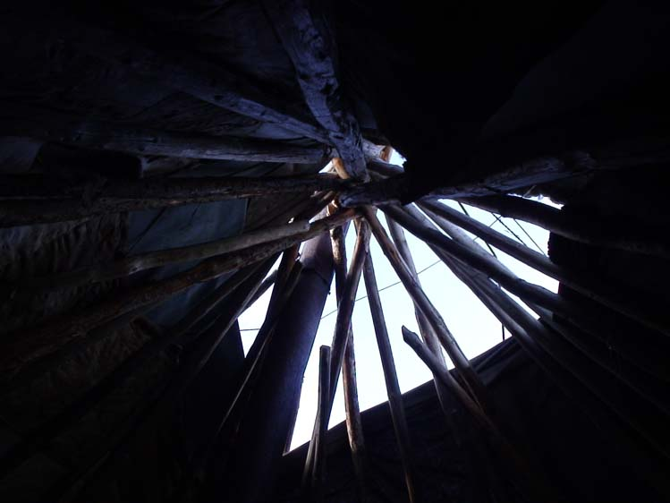
Рассказы о шаманах в автобиографиях и семейных преданиях автохтонного населения Сибири
Казакевич О.А.
kazakevich.olga@gmail.com
http://www.lcl.srcc.msu.ru
http://www.siberian-lang.srcc.msu.r
Елец, 05.09.2014

Slide 2
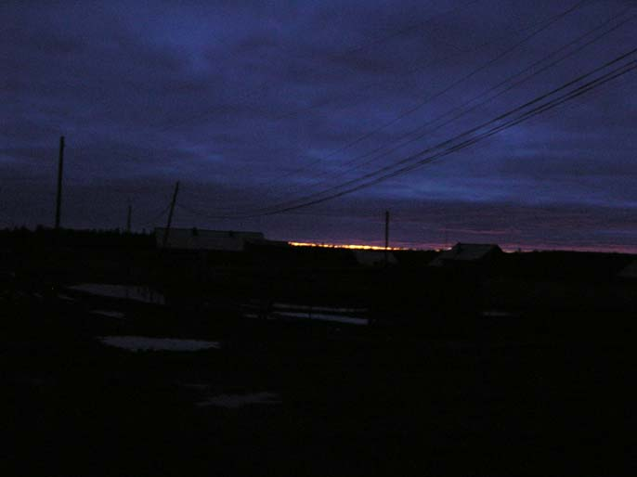
На материале автобиографических рассказов и семейных преданий селькупов, кетов и западных эвенков, записанных на протяжении последних полутора десятилетий, предполагается рассмотреть, в какой форме и до какой степени фигура шамана и шаманские практики, бывшие когда-то важнейшей составляющей традиционной культуры автохтонного населения, Сибири, продолжают жить если не в повседневности, то, по крайней мере, в людской памяти.

Slide 3
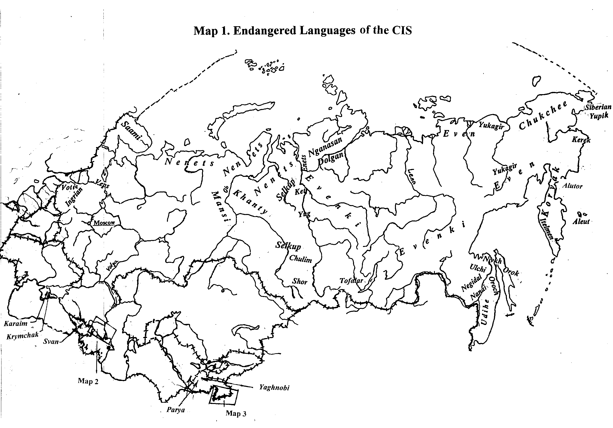

Slide 4
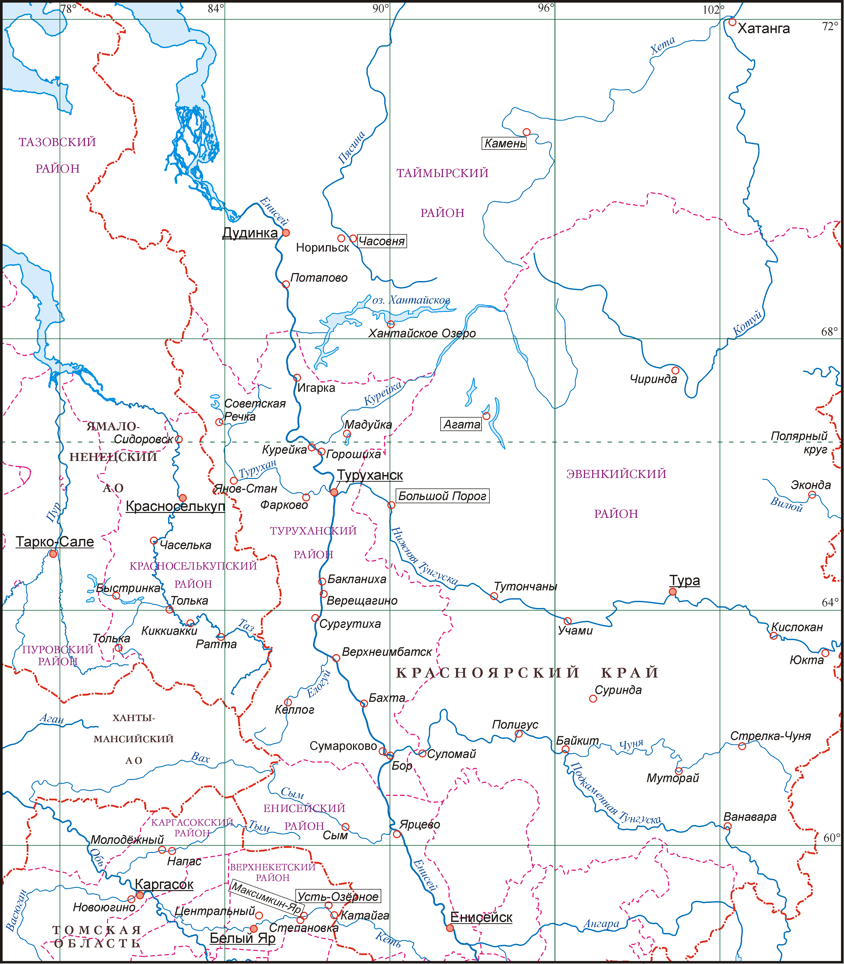

Slide 5
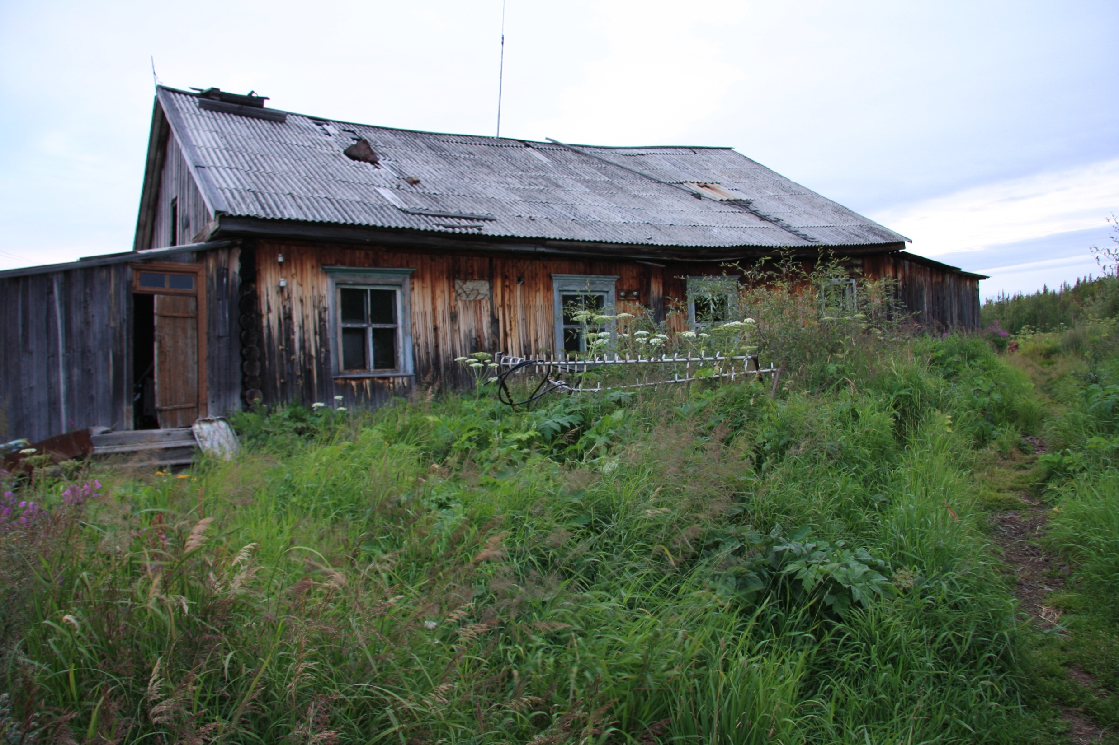

Slide 6
В автобиографиях встречаются два типа рассказов о шаманах:
воспоминания о шаманских камланиях, на которых довелось присутствовать («сидеть») рассказчику, и
семейные предания о предках или родственниках-шаманах.

Slide 7
Рассказы о камланиях, как правило, вполне реалистичны, а четкости приводимого в них описания деталей шаманского костюма и элементов ритуала могли бы позавидовать этнографы, хотя для большинства рассказчиков, людей далеко не молодых, это воспоминания из времен их далекого детства или юности.

Slide 8
При этом во многих рассказах присутствует важный эпизод, объясняющий четкость описания и демонстрирующий механизм ретрансляции традиционной культуры: старшие родственники, приведшие ребенка или подростка на камлание, наставляют его:
«Смотри хорошенько и запоминай!»

Slide 9
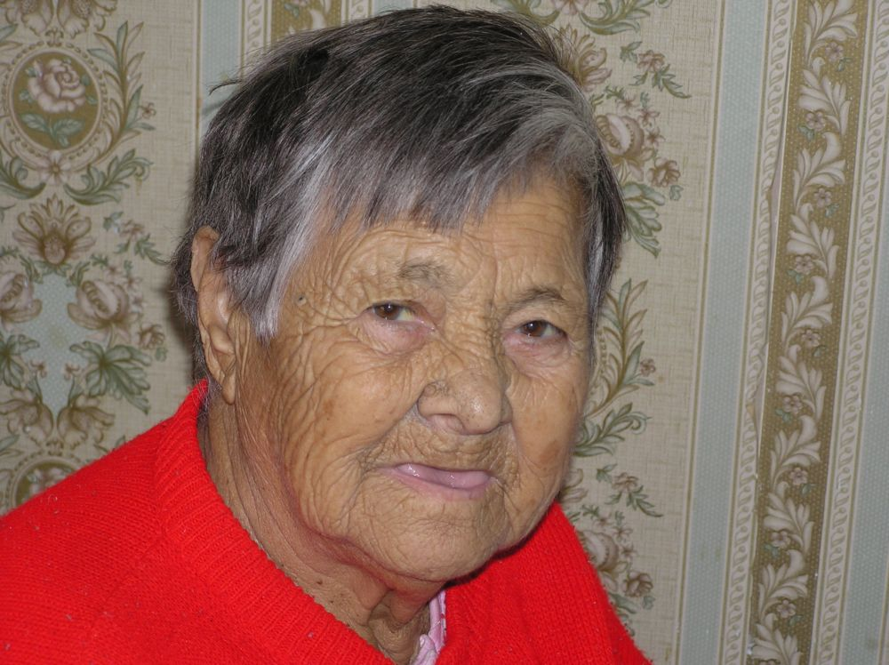

Slide 10
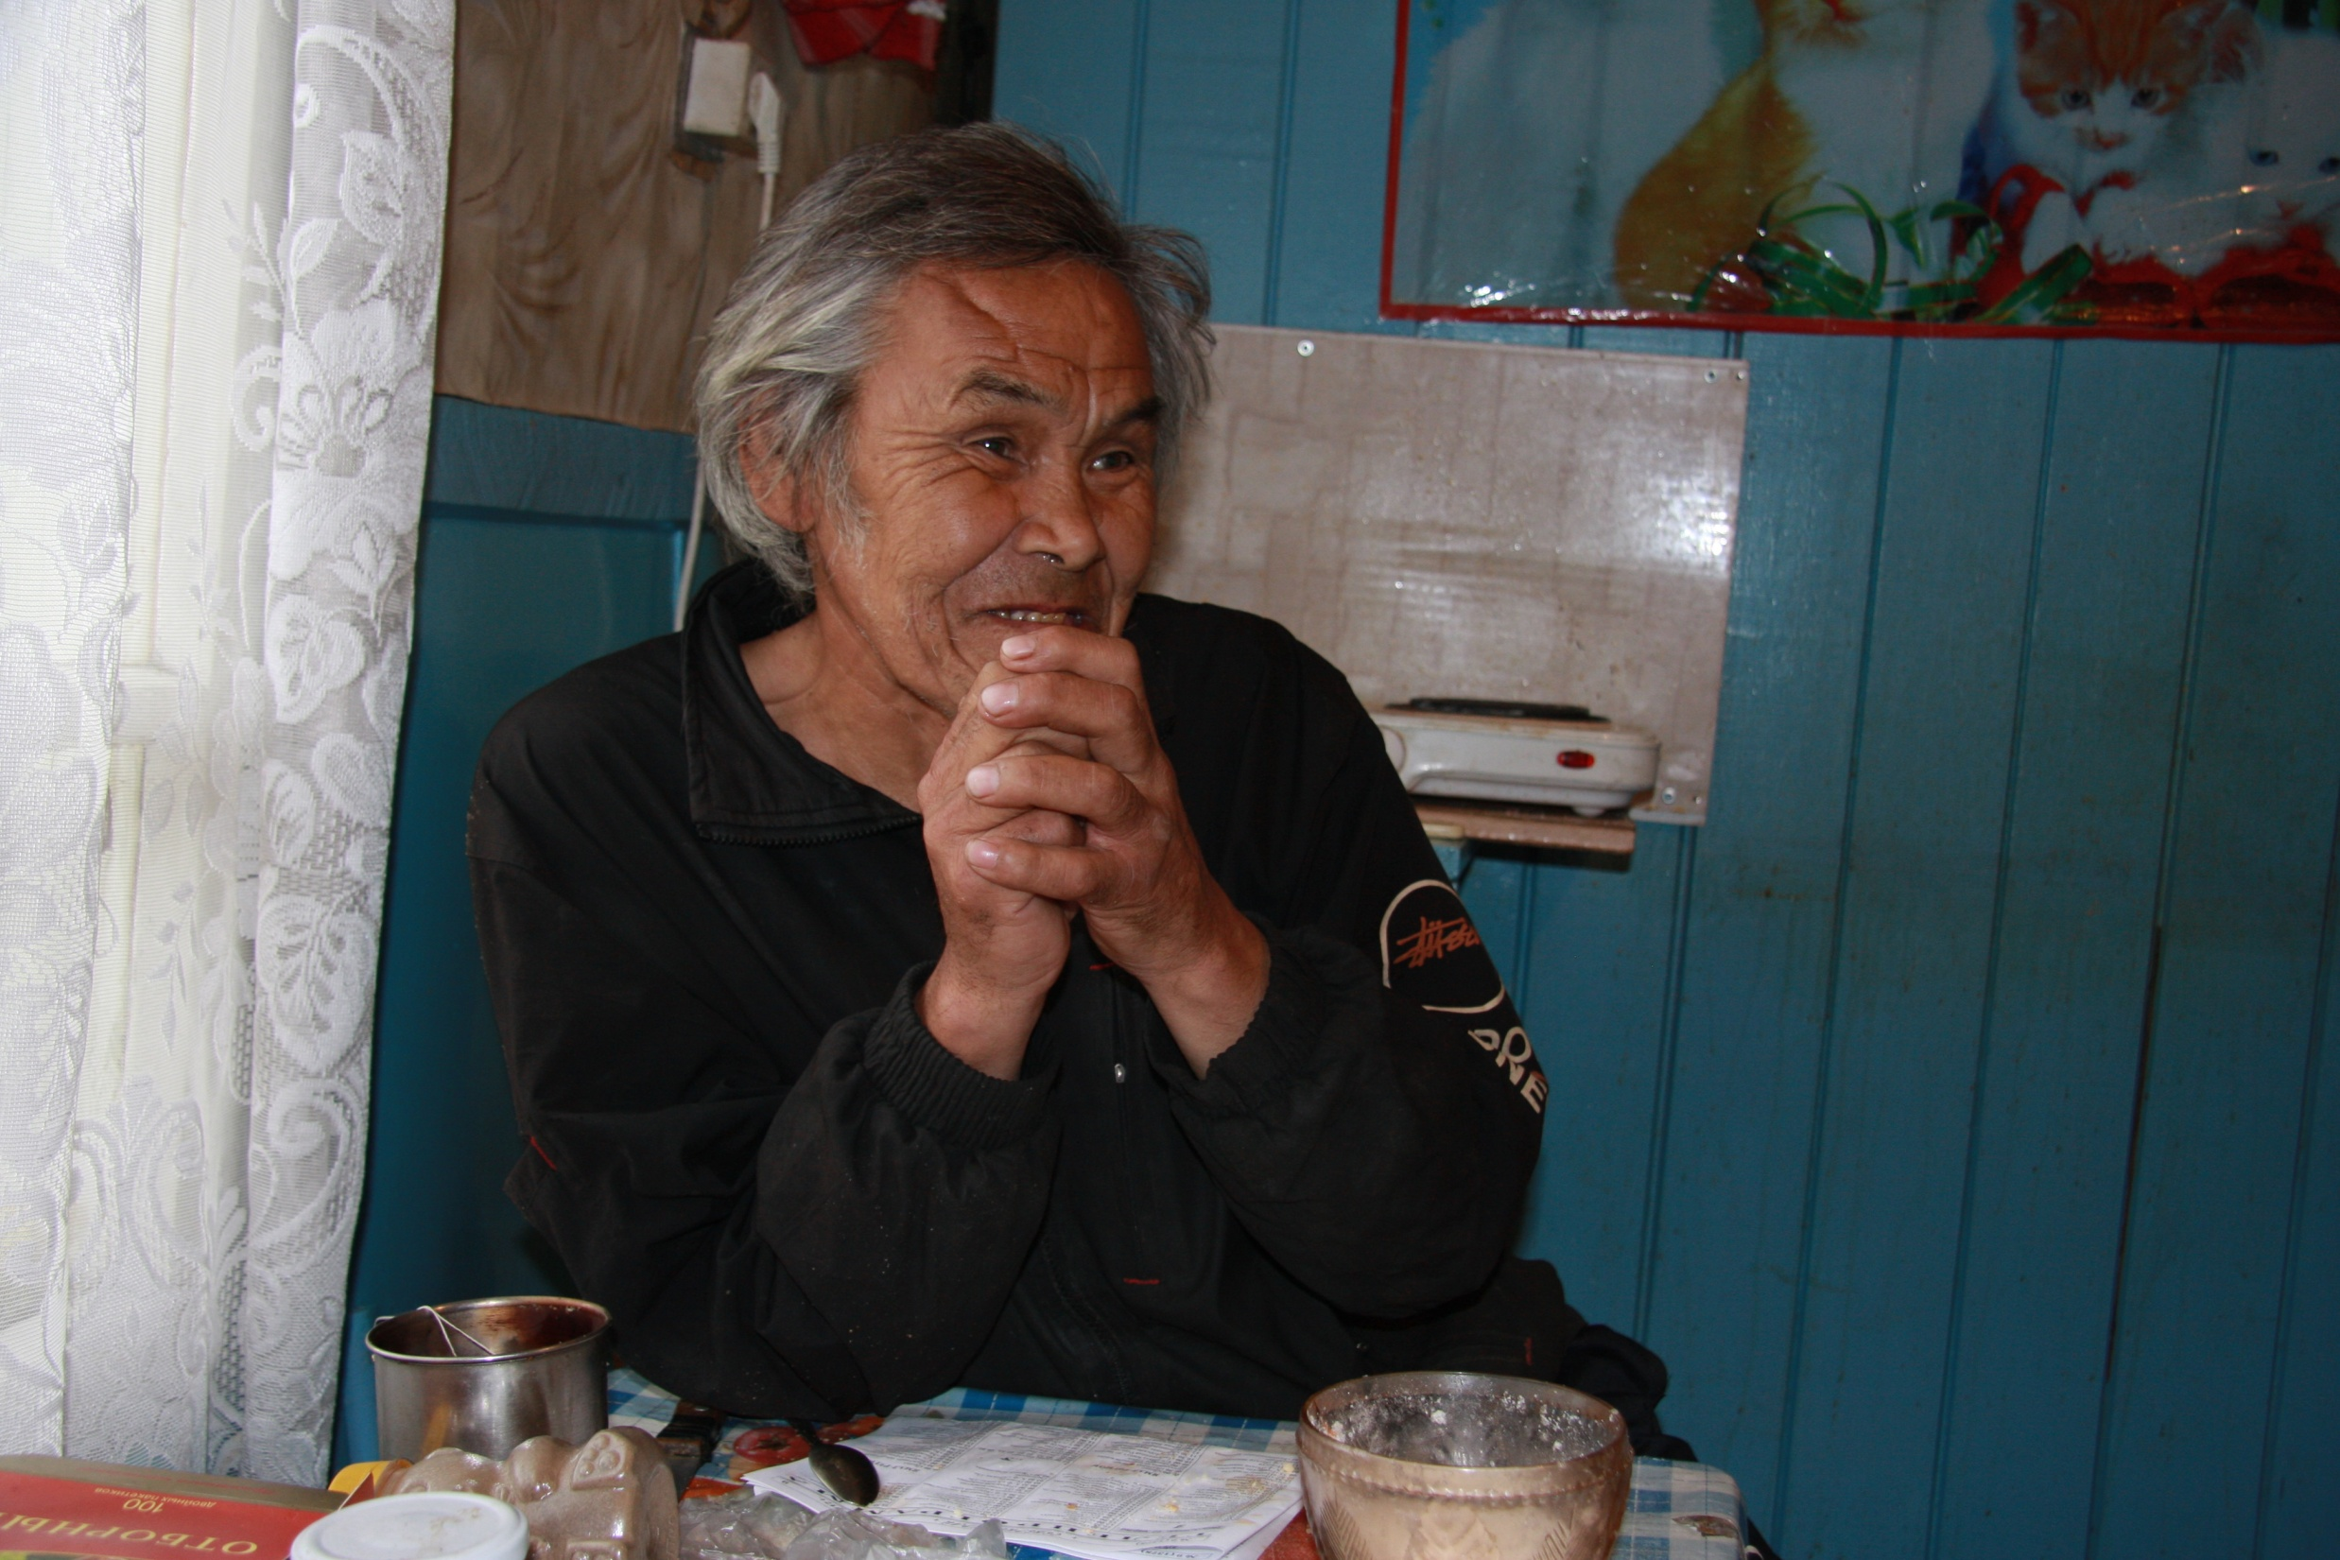

Slide 11
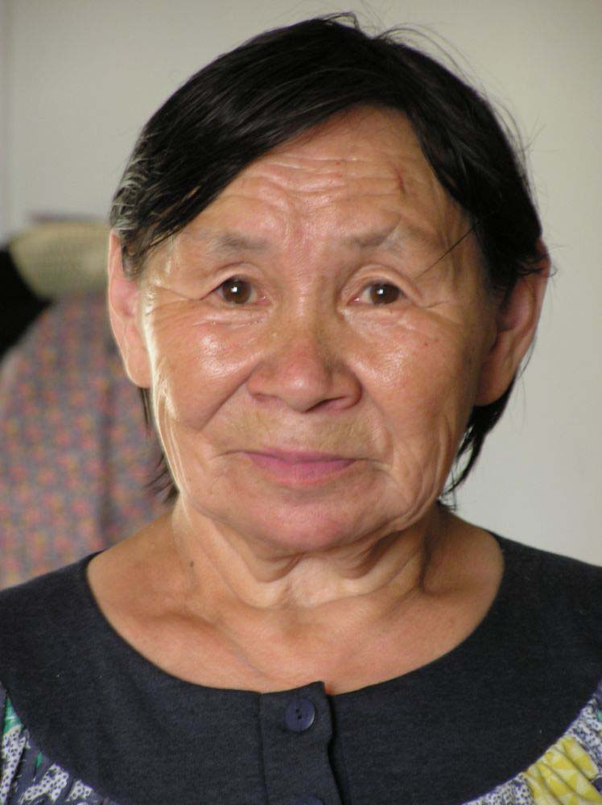

Slide 12
Три шамана (Келлог 2005)
<…> (4) тоже на Дынде мы жили. (5) Тында̄қын ме̄ илʼысө̄мын. (6) нымты Елогуй нө̄ны қө̄ный, ә, қө̄ный қуп тӱ̄сʼыт тыннынты. (7) сумпықонто̄χ тӱ̄сʼыт тыннынты. (8) ме̄ мықыт қө̄нӓн ай илʼысө̄тын. (9) уккур сёйқумый. (10) как же сказать шаман-то…
<…> (4) Тоже на Дынде мы жили. (5) На Дынде мы жили. (6) Там с Елогуя кетский, э-э, кет [=кетский человек] пришел на Дынду. (7) Чтобы шаманить (он) пришел на Дынду. (8) У нас кеты тоже жили. (9) Один селькупский… (10) Как же сказать шаман-то…

Slide 13
— (11) Тә̄тыпы.
— (12) э̄ˀ, тә̄тыпы. (13) Елогуй нө̄н ты̄ уккур тә̄тыпы қө̄нӓң тӱ̄сʼит тыннынты. (14) Уккур мө̄тқын мунтың таққалі̄йсө̄тыт тә̄тыпыт. (15) Уккур э̄ сёйқумый тә̄тыпы, уккур қө̄ный тә̄тыпы, а уккур… (16) э̄ байә ой этот, как его, эвенкийский, в общем уккур…
— (17) Помпак.
— (11) Шаман.
— (12) Да, шаман. (13) С Елогуя сюда один шаман кет пришел на Дынду. (14) В одном чуме все собрались шаманы. (15) Один э-э селькупский шаман, один кетский шаман, а один… (16) Ээ, человек, ой, этот, как его, эвенкийский в общем…
— (17) Эвенк.— (17) Эвенк.

Slide 14
— (18) Помпаль тә̄тыпы. (19) Нө̄қор тә̄тыпы таққалі̄йсө̄т. (20) Пӯн тә̄пын нільчың мө̄т сьӱньчо̄қын ө̄мтысө̄т. (21) Қумыт коччы тӱ̄сө̄тын. (22) Мунтың уккур, уккур мө̄тты тӱ̄сө̄тын. (23) Иман, қумый қумын, ӣнян — мунтың нымты ө̄мтысө̄тыт. (24) Ылна қумыт тә̄тыммө̄ттэльчысө̄тын. (25) а Елогуй нө̄ны тӱ̄пий, Келлог нө̄ны, Елогуй нө̄ны тӱ̄пий қө̄нӓң тә̄тыпыт, тө̄ққон паңысӓ.
— (18) Эвенкийский шаман. (19) Три шамана (20) Потом они так в чуме сидели. (21) Люди многие пришли. (22) Все в один, (в) один чум пришли. (23) Женщины, мужчины [=человеческие люди], дети – все там сидели. (24) Вон те люди расшаманились. (25) А с Елогуя пришедший, из Келлога, с Елогуя пришедший кет шаманов позади ножом…

Slide 15
(26) ман мыта, нік тә̄тыпытта, коймып коймытысь, коймытысит. (27) пӯн паңысӓ тәп пӓрқалсыт. (28) а мәный қуп по̄н нымты ныны понӓ миссалсыт. (29) ман нымты кыпа э̄сʼаң, (30) мат сомаң маннымпысʼаң. (31) а тонна то̄тыпын, тә̄тыпын мунтык коймыттысө̄тын по̄т коймыттысө̄тын мунтык. (32) қутый тымты кә̄сын мунтың э̄сө̄тын тәпытын мықын
(26) Я вроде так (думала), шаманят, песню пел, пел. (27) Потом ножом он проткнул (себя). (28) А другой человек там потом (нож) наружу вытащил. (29) Я тогда маленькая была, (30) я хорошо смотрела. (31) А те шаманы, шаманы все пели потом, пели все. (32) Передник, там железки все были у них.

Slide 16
(33) пе̄мит ай туx нільчий кә̄сысӓ ыльқын мунтың ме̄пий. (34) а тәпыт нильчий тэтамытын!(35) по̄н на тә̄тыпытті̄йсө̄тын, целый, муқултірий че̄льы нің сумпысө̄тын. (36) ӱ̄тыльлө̄қот тә̄тыпылі̄ ныны мунтың понӓ тантылӓ мунтың каждый қум онты мө̄тқынты моқонӓ қә̄нқылисө̄тын.
(33) По низу бокарей тоже железом все сделано. (34) А они такие вещи! (35) Потом вот шаманы (вдоволь) нашаманились, целый, целый день так пели [=шаманили]. (36) К вечеру шаманы и потом все, на улицу выйдя, все <каждый человек> в свой чум домой разошлись.

Slide 17
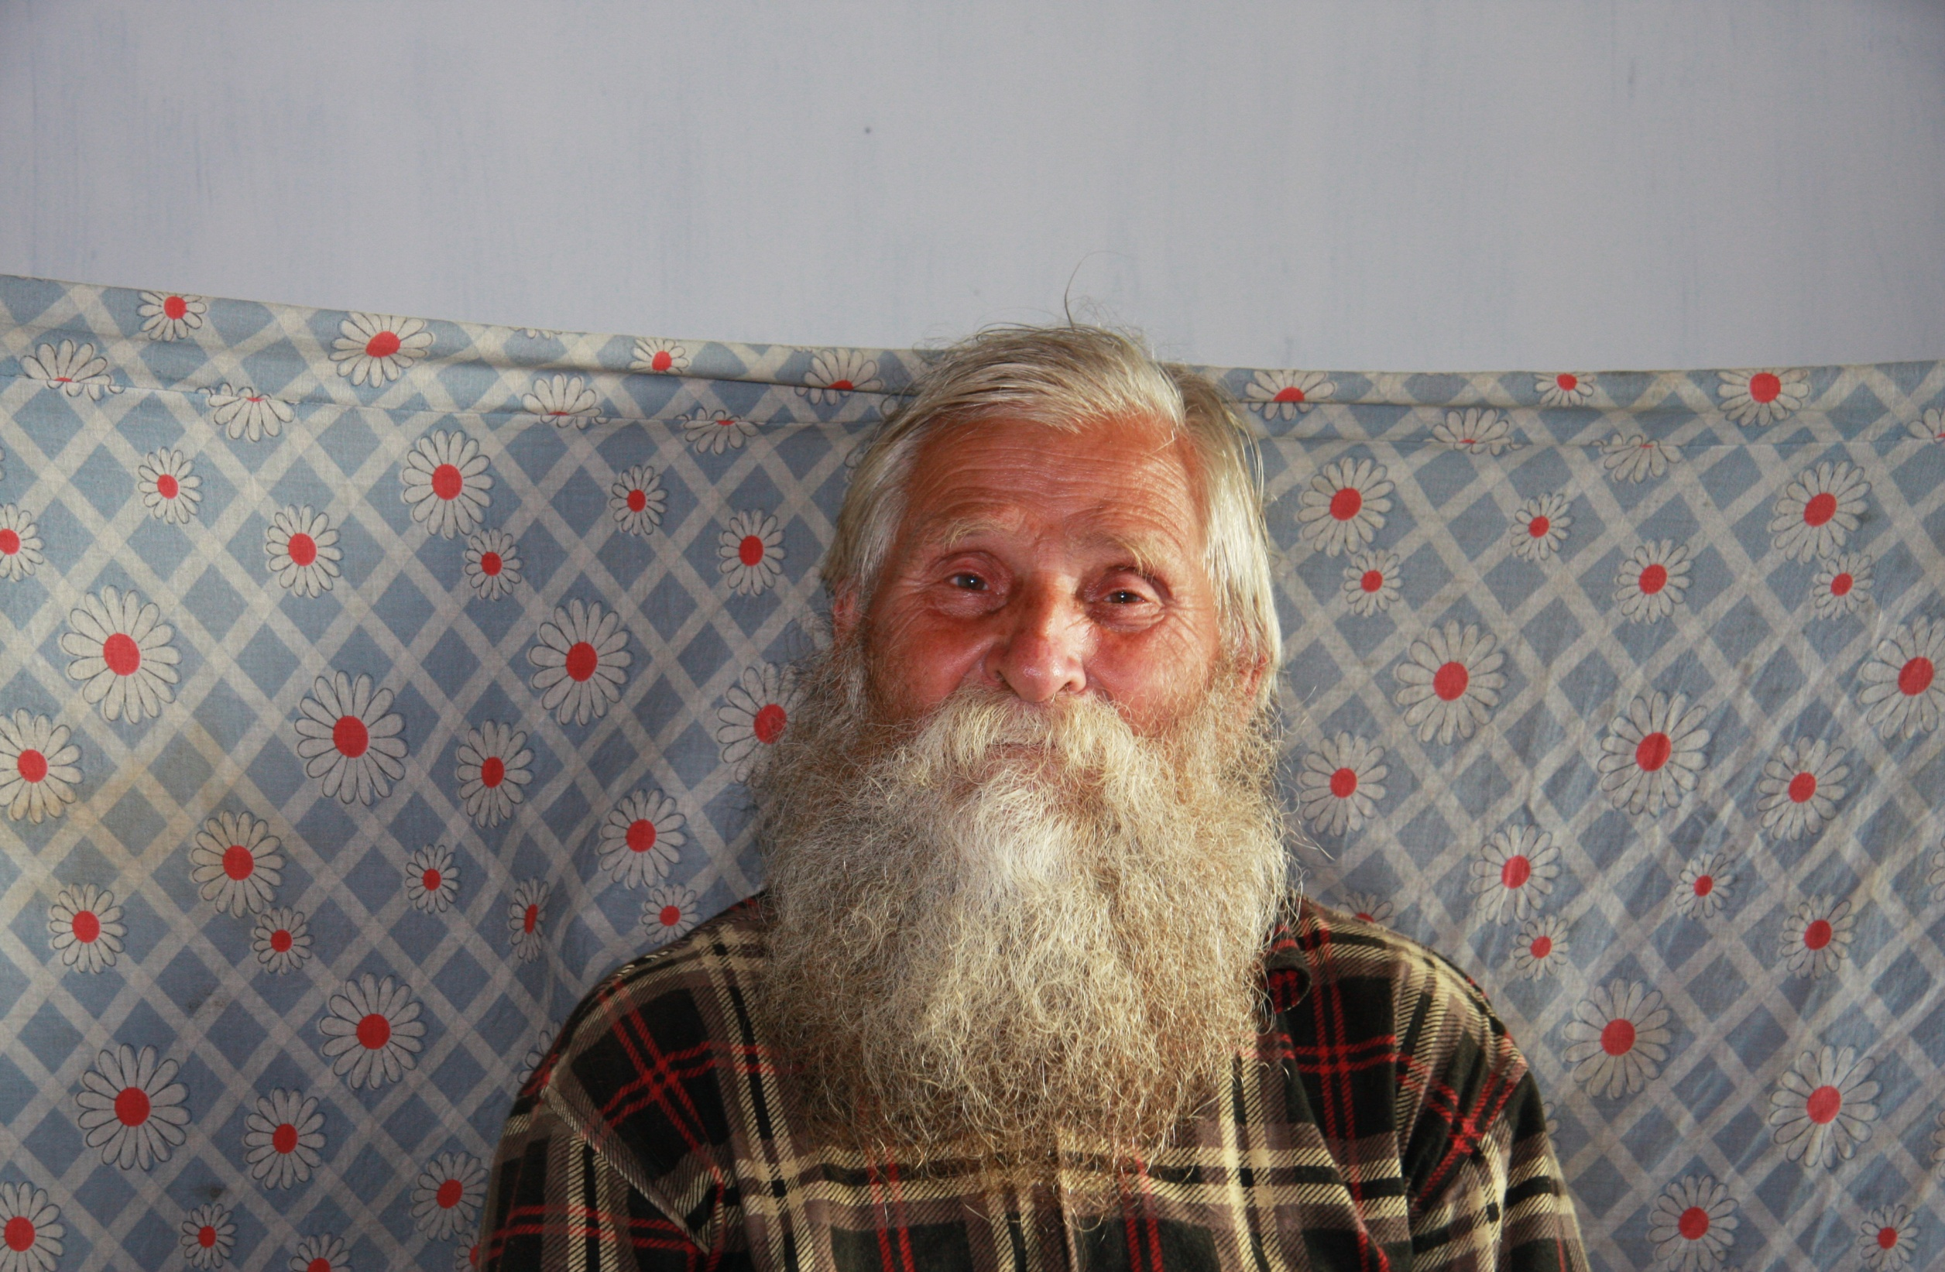

Slide 18
Семейные предания о жизни и деяниях предков-шаманов нередко похожи на легенды.

Slide 19
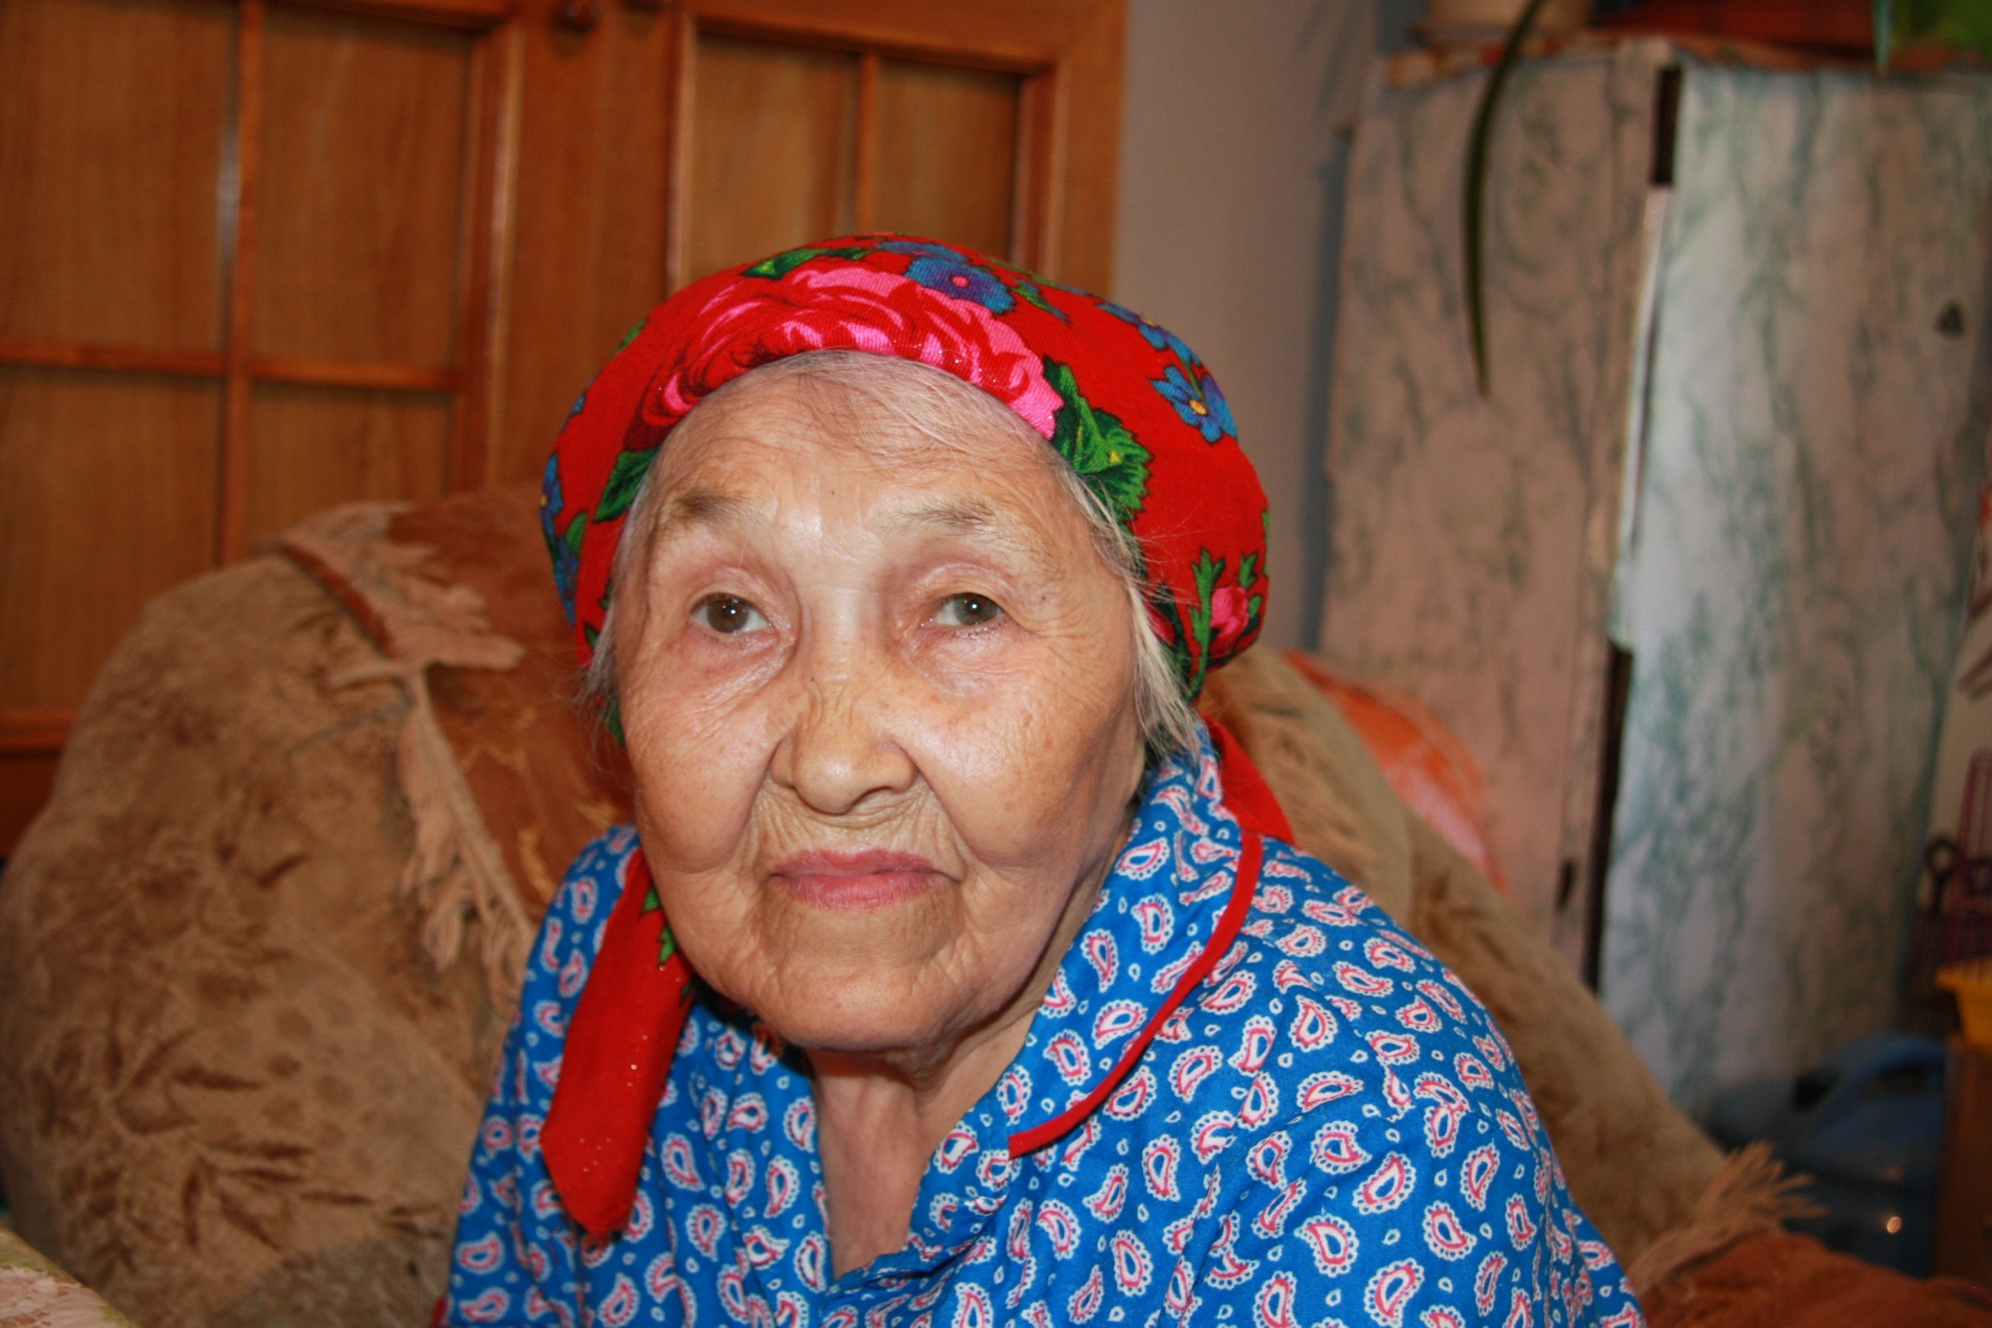

Slide 20
«Когда раскулачивали, моего деда Таму в Туруханск отвезли, в подземную тюрьму посадили. Камера без окон, без дверей. Из этой вот подземной тюрьмы дед мой на улицу вышел. Как-то сам пошаманил, вышел на улицу белоголовым орлом стал. Орлом обернувшись, на завалинке у входа в тюрьму вот так сидит. Потом милиционеры ходят, его ищут: старик-селькуп убежал из тюрьмы. Все снаружи у входа стоят. А потом вот смотрят – этот орел – это и есть Тама.

Slide 21
Это дед сидит, он тоже белоголовый (седой) был. Ну что будет делать! Потом вот отправили его, опять пытать стали. Потом поставили, из ружья выстрелили. Из ружья выстрелили, у деда изо рта наружу только дым вышел. мой дедушка еще стоит, не убили его. Потом спрашивать стали: “Ты как жил?” Он так сказал:

Slide 22
“У меня работников не было. Я сам своим трудом как живу, так и живу. Сыновья у меня: один пастух, другой рыбак. Тяжело больные люди ко мне приходят, я их лечу”. И сейчас еще вылеченные им люди живут. Вот такой доктор был... Потом моего деда домой отпустили. И он тут и умер здесь, на Худосее. Там стоит надгробие сделано, он же сам делал, два журавля на памятнике стоят».

Slide 23
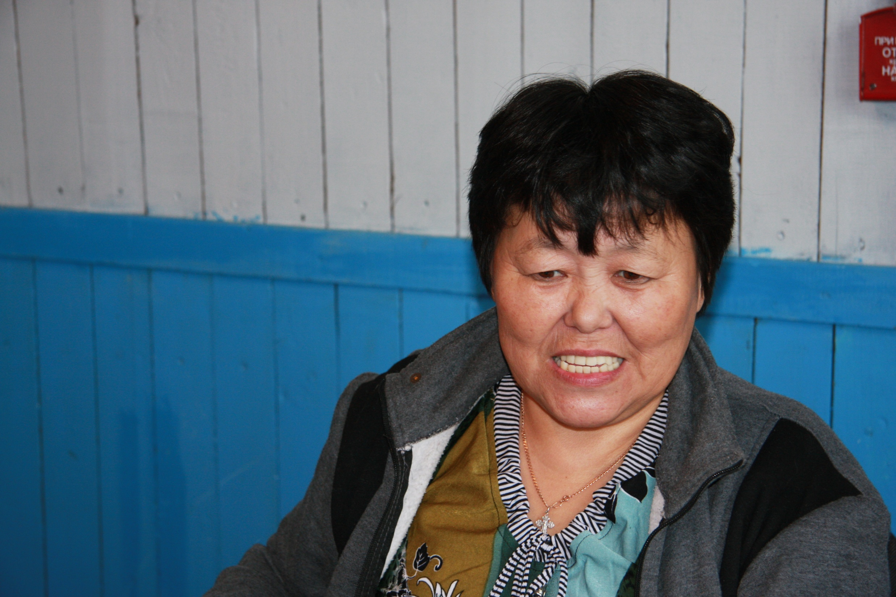

Slide 24
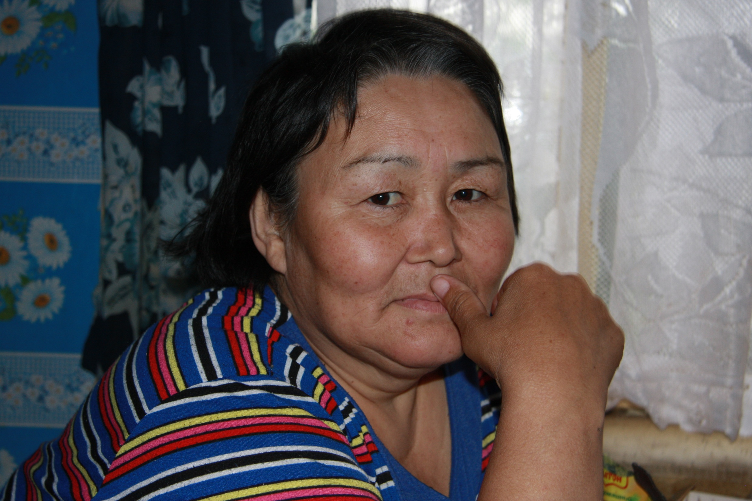

Slide 25
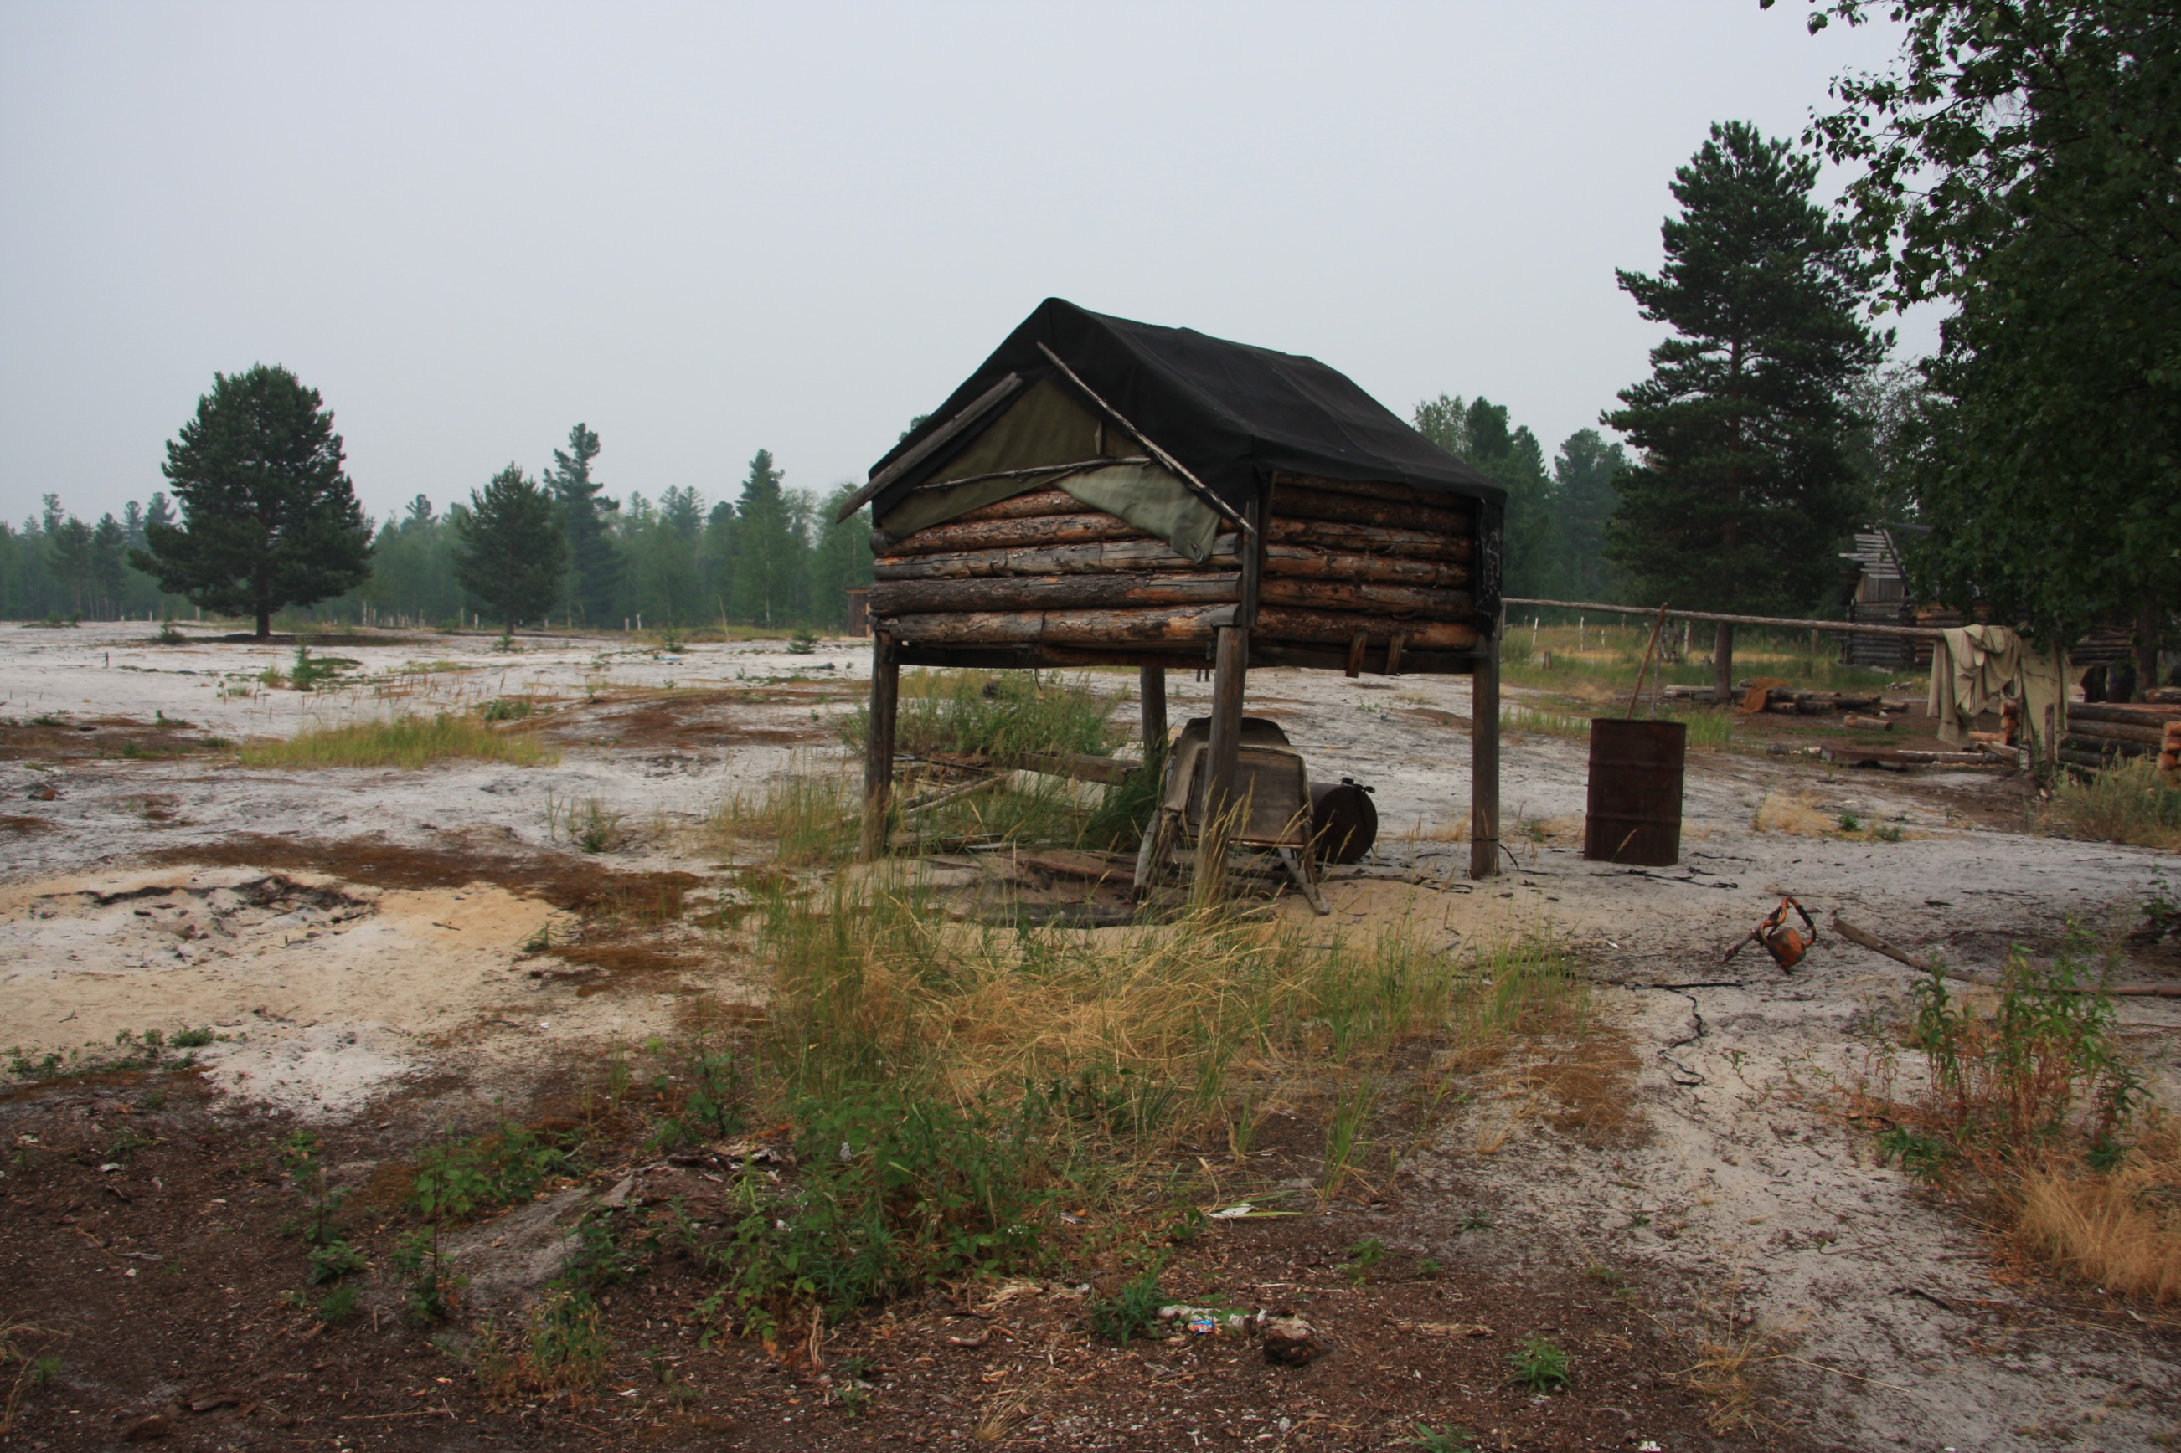

Slide 26
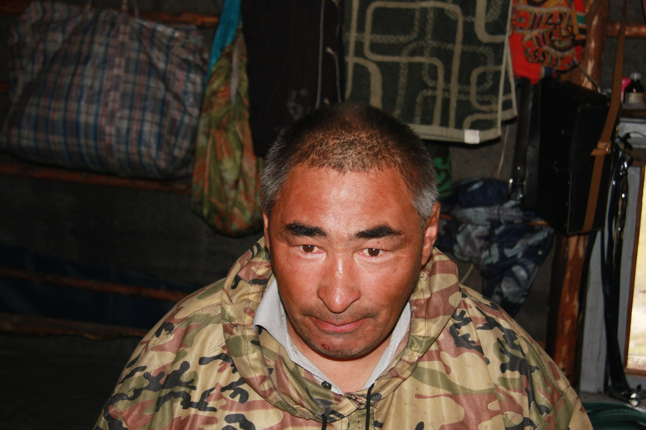

Slide 27
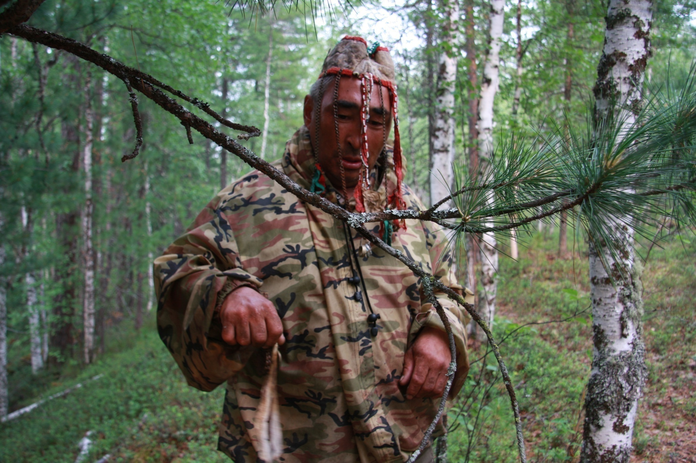

Slide 28
Спасибо за внимание!

